Slide 1
স্বাগতম

Slide 2
পরিচিতি
শারীরিক শিক্ষা ও স্বাস্থ্য
শ্রেণি-৮ম
অধ্যায়--১
গোলাম রাব্বানী
সহকারি শিক্ষক
শারীরিক শিক্ষা
গোমস্তাপুর বালুগ্রাম আলিম মাদ্রাসা

Slide 3
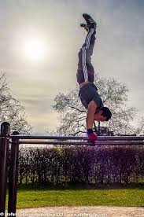
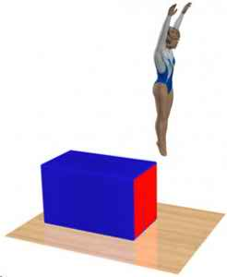
এডুকেশনাল জিমন্যাস্টিকস
পাঠ ঘোষণা
আরও কিছু ছবি দেখে বলতো আজকের আলোচ্য বিষয় কি?

Slide 4
শিখনফল
এই পাঠশেষে শিক্ষার্থীরা
জিমনাস্টিকস কী তা বলতে পারবে
এডুকেশনাল জিমনাস্টিকস কী কী তা বলতে পারবে।
সরঞ্জামবিহীন এবং সরঞ্জামসহ জিমনাস্টিকস-এর তালিকা তৈরী করতে পারবে।
এডুকেশনাল জিমনাস্টিকস এর কৌশলসমূহ বর্ণনা করতে পারবে।

Slide 5
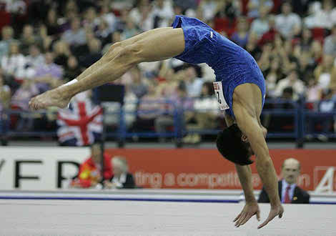
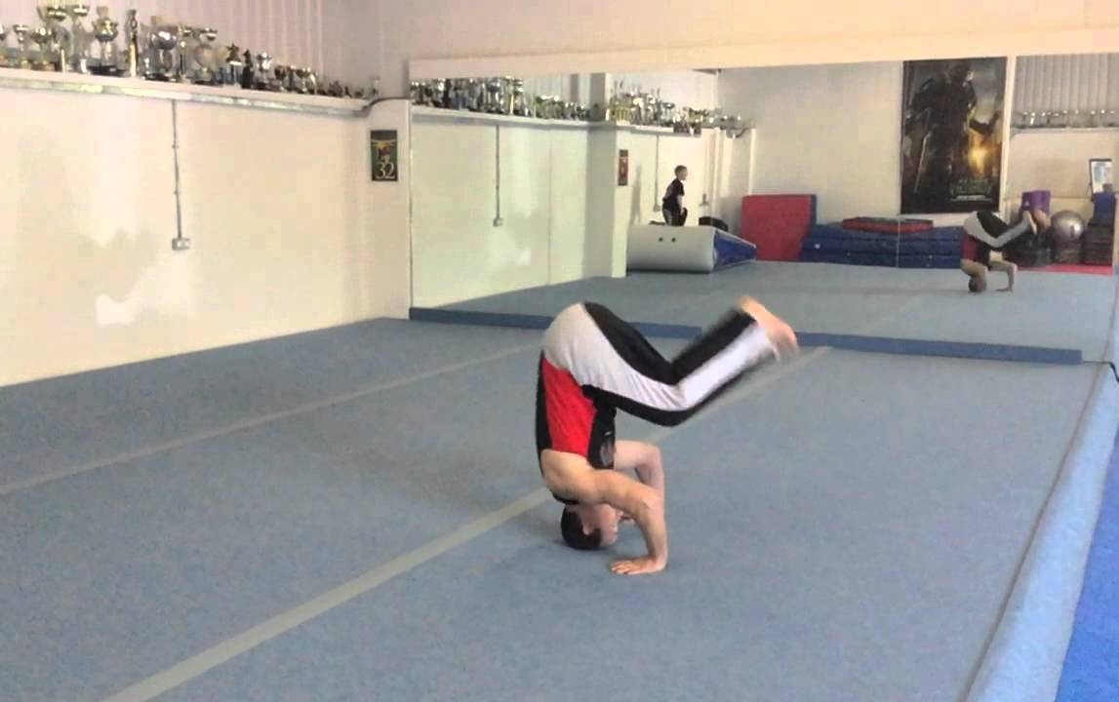
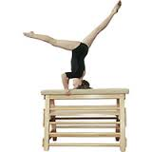
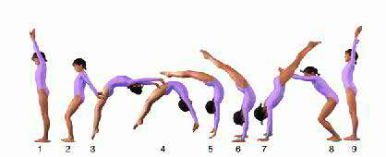
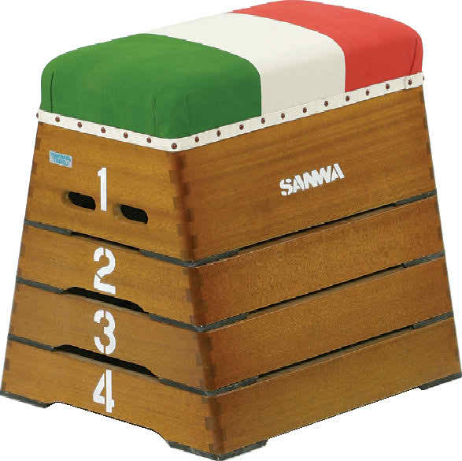
তোমরা ছবিগুলো ভালো করে দেখে বলো তা কীসের ছরি?
তোমরা কি বলতে পারবে এই ছবিটি কীসের?
এডুকেশনাল জিমন্যাস্টিকস এর কৌশল
এটি হলো ভল্টিং বক্স, এডুকেশনাল জিমন্যাস্টিকস এর কয়েকটি ইভেন্টস এ ব্যবহৃত হয়
হেড স্প্রিং, যা ভণ্টিং বক্স অথবা ম্যাটেও করা যায়
হেড স্প্রিং, যা ভণ্টিং বক্স করা হচ্ছে।
হেন্ড স্প্রিং, যা ভণ্টিং বক্সে না করে মাটিতে করতে হয়।

Slide 6
জোড়ায় কাজ
প্রতি জোড়ায় ২টি করে এডুকেশনাল জিমনাস্টিকস এর নাম লিখ?

Slide 7
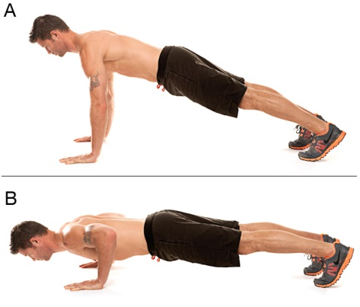
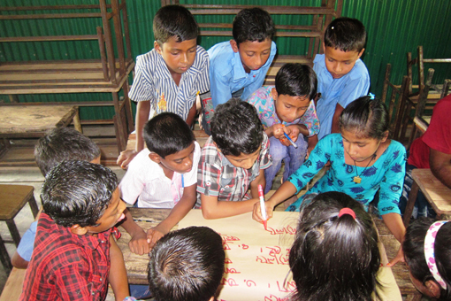
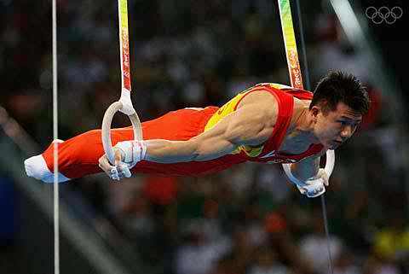
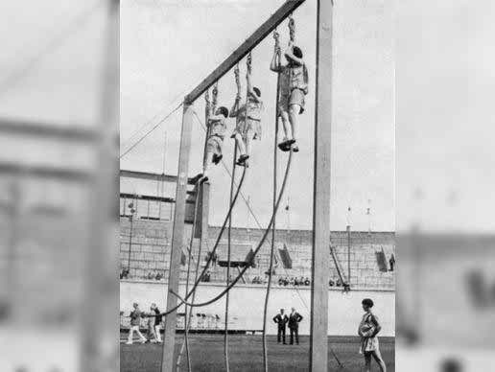
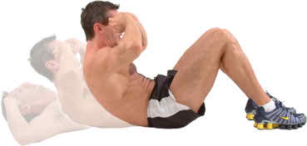
ছবিতে কী দেখতে পাচ্ছ এবং কোন ধরণরে ব্যায়াম?
দলের কাজ
সরঞ্জামবিহীন একটি ব্যায়াম? যাকে বলা হয় “সিট-আপ”
সরঞ্জামবিহীন ও সরঞ্জামসহ জিম-এর ছোট একটি তালিকা তৈরি কর??
সরঞ্জামবিহীন একটি ব্যায়াম? যাকে বলা হয় “পুশ-আপ”
সরঞ্জামসহ একটি ব্যায়াম? যাকে বলা হয় “রোমান রিং”
সরঞ্জামসহ একটি ব্যায়াম? যাকে বলা হয় “ক্লাইম্বিং রোপ”
Notes:
৪টি দলে ভাগ করে দিয়ে প্রতিটি দলের কাজ মিলিয়ে নিতে হবে ।

Slide 8
মূল্যায়ন
সিট আপ কী?
ভল্টিং বক্স ও ম্যাট কী?
জিম-এর আগে কেন শরীর গরম করতে হয়?

Slide 9
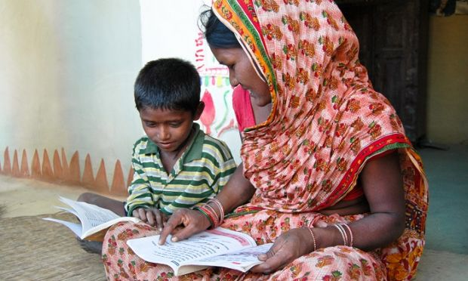
বাড়ির কাজ
এডুকেশনাল জিমনাস্টিকস-এর কৌশলসমূহ লিখে আনবে।

Slide 10
ফিরে দেখা
.
পাঠ ঘোষণা
জোড়ায় কাজ
.
শিখনফল
দলের কাজ
.
পূর্বজ্ঞান
মূল্যায়ণ

Slide 11
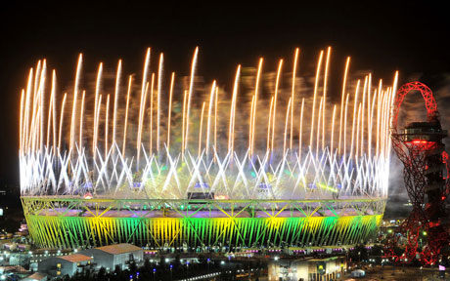
খোদা হাফিজ তোমরা সবাই ভালো থেকো

